Slide 1



Nghe và cảm nhận bài hát “Bài ca người lao động”

Slide 2
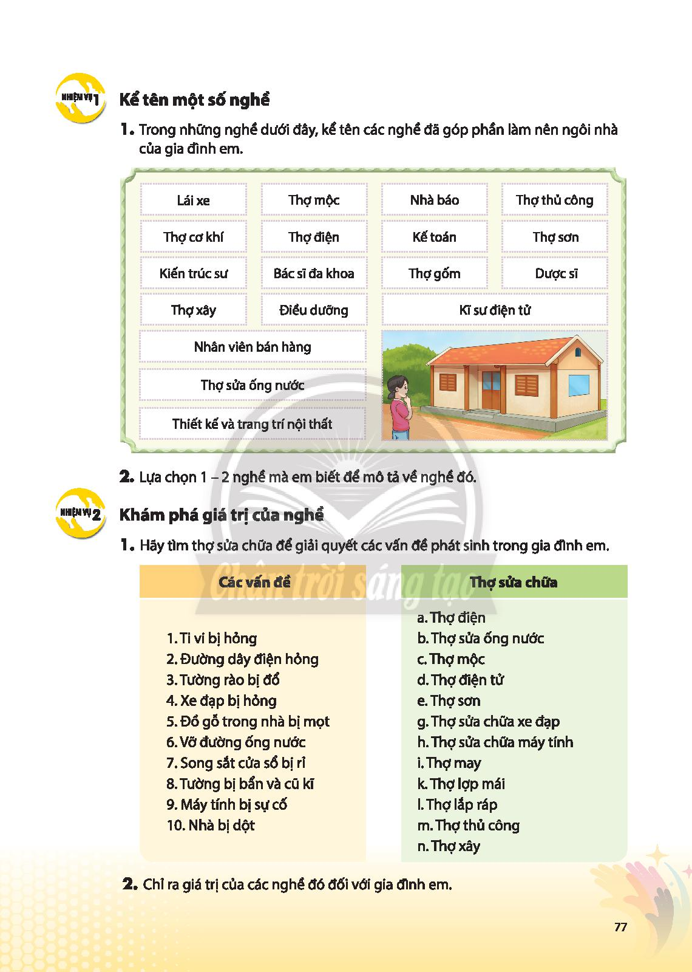
Trong những nghề dưới đây, kể tên các nghề đã góp phần làm nên ngôi nhà của gia đình em

Slide 3
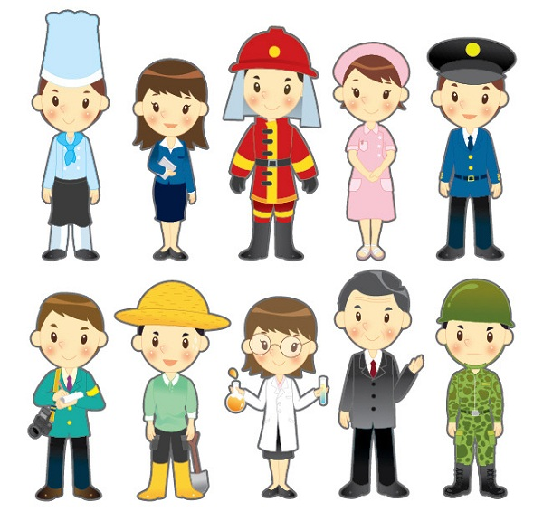
CHỦ ĐỀ 8:
KHÁM PHÁ THẾ GIỚI NGHỀ NGHIỆP

Slide 4


TIẾT 87 – HĐGDTCĐ:
THẾ GIỚI NGHỀ NGHIỆP QUANH TA
HOẠT ĐỘNG 1
CHIA SẺ NHỮNG HIỂU BIẾT CỦA EM VỀ NGHỀ NGHIỆP

Slide 5

Xác định những nghề trong các hình dưới đây:
Giáo viên
Nông dân
Ca sĩ
Thợ xây
Công an
Bác sĩ

Slide 6




Trong xã hội có rất nhiều nghề khác nhau, mỗi nghề đều có vị trí riêng và đóng góp cho sự phát triển của xã hội.
Nghề thợ mộc Nghề thiết kế
Nghề bác sĩ Đầu bếp
Nghề công nhân Nghề may
Nghề lái xe Nghề nhà báo,…
Ngoài những nghề vừa nêu, em còn biết những nghề nào khác?

Slide 7



THẢO LUẬN NHÓM
Ngoài những nghề vừa nêu, em còn biết những nghề nào khác?
Nêu lợi ích, giá trị của một nghề cụ thể mà em biết.

Slide 8
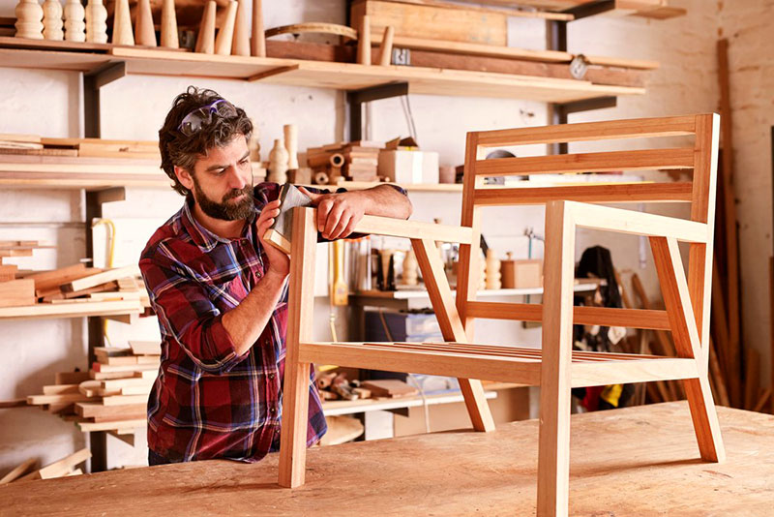
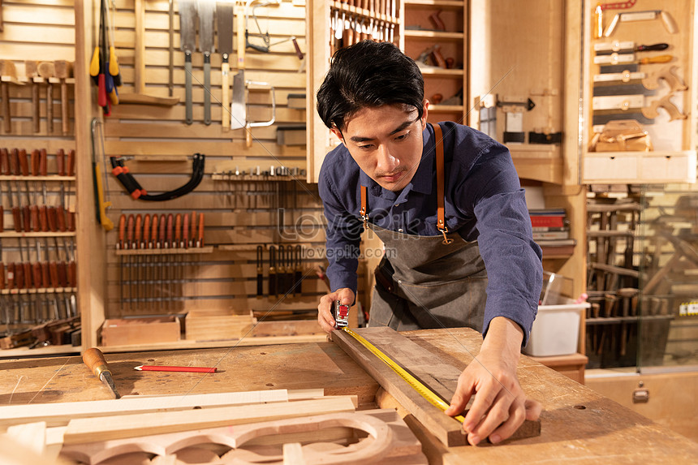
THỢ MỘC
Thợ mộc là những người sử dụng các dụng cụ chuyên nghiệp để tác động lên gỗ và tạo nên các vật dụng được sử dụng trong cuộc sống hằng ngày như: giường, tủ, bàn, ghế,...

Slide 9

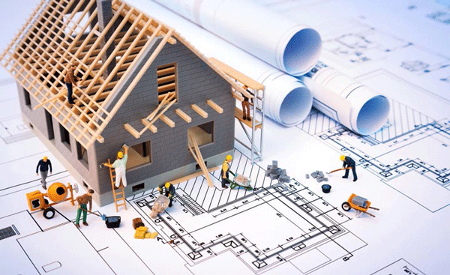
KIẾN TRÚC SƯ
Kiến trúc sư là người chịu trách nhiệm cho việc lên kế hoạch, thiết kế, giám sát dự án kiến trúc cho công trình từ lúc bắt đầu khởi công đến khi dự án hoàn thành để đảm bảo công trình xây dựng đó được hoàn thiện theo đúng như bản thiết kế, đạt được đúng kĩ thuật và thấm mĩ đã đặt ra.

Slide 10

Nghề là hoạt động lao động mà trong đó, nhờ được đào tạo, con người có được những kiến thức, kĩ năng để làm ra các loại sản phẩm vật chất hay tinh thần nào đó, đáp ứng được những nhu cầu của xã hội, mang lại lợi ích cho xã hội.
KẾT LUẬN
Nghề là việc làm có tính ổn định, đem lại thu nhập để duy trì và phát triển cuộc sống cho mỗi người.
Hoạt động nghề nghiệp ra đời và phát triển nhằm thoả mãn các nhụ cầu về vật chất và tinh thần cho con người. Xã hội càng phát triển thì thế giới nghề nghiệp càng đa dạng, phong phú.

Slide 11
Người ta ví thế giới nghề nghiệp giống như một cơ thể vì nó luôn được sinh ra và phát triển không ngừng. Nó sẽ bị mất đi khi không còn phù hợp với sự phát triển của xã hội và nhu cầu của con người. Mỗi nghề đều có giá trị riêng và đem lại lợi ích cho con người, xã hội.
Nghề nào cũng quý và cần được tôn trọng. Hoạt động nghề nghiệp làm cho cuộc sống của chúng ta ngày càng đầy đủ, tiện nghi và hạnh phúc hơn.

Slide 12



Slide 13

Cách chơi: Quản trò sẽ đọc lần lượt từng câu hỏi và ba phương án trả lời. Các em chú ý lắng nghe câu hỏi, sau đó nhanh chóng chọn phương án đúng và ghi tên nghề hoặc lợi ích, giá trị của nghề mà mình đã chọn vào bảng con. Khi có hiệu lệnh của quản trò, tất cả mọi người giơ đáp án đã chọn của mình. Quản trò nêu đáp án đúng. Ai có câu trả lời không đúng với đáp án sẽ dừng cuộc thi. Ai trả lời đúng tiếp tục thi. Những bạn trả lời đúng đến câu hỏi cuối cùng là người thắng cuộc và được thưởng
TRÒ CHƠI:
RUNG CHUÔNG VÀNG

Slide 14
... là người sử dụng ngôn ngữ đã lựa chọn để giới thiệu và giải thích cho du khách các di sản văn hóa cũng như thiên nhiên của một vùng cụ thể được các cơ quan liên quan công nhận
CÂU 1
A. Tiếp viên hàng không
B. Hướng dẫn viên
C. Giáo viên (lịch sử)

Slide 15
Những cụm từ sau liên quan đến ngành nghề nào:
Chuyên khoa, đa khoa, phẫu thuật, chuyên sâu
CÂU 2
A. Điều dưỡng
B. Dược sĩ
C. Bác sĩ

Slide 16
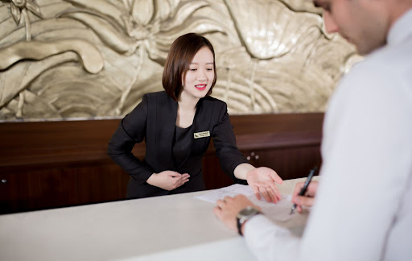
Hình ảnh sau mô tả ngành/nghề nào
CÂU 3
A. Lễ tân khách sạn
B. Phục vụ nhà hàng
C. Kế toán

Slide 17
VẬN DỤNG
Tìm hiểu thế giới nghề nghiệp qua sách, báo, Internet và những người lớn sống quanh em.
Ghi chép thông tin và lưu lại hình ảnh mà em thu thập được qua tìm hiểu nghề để giới thiệu với các bạn.

Slide 18



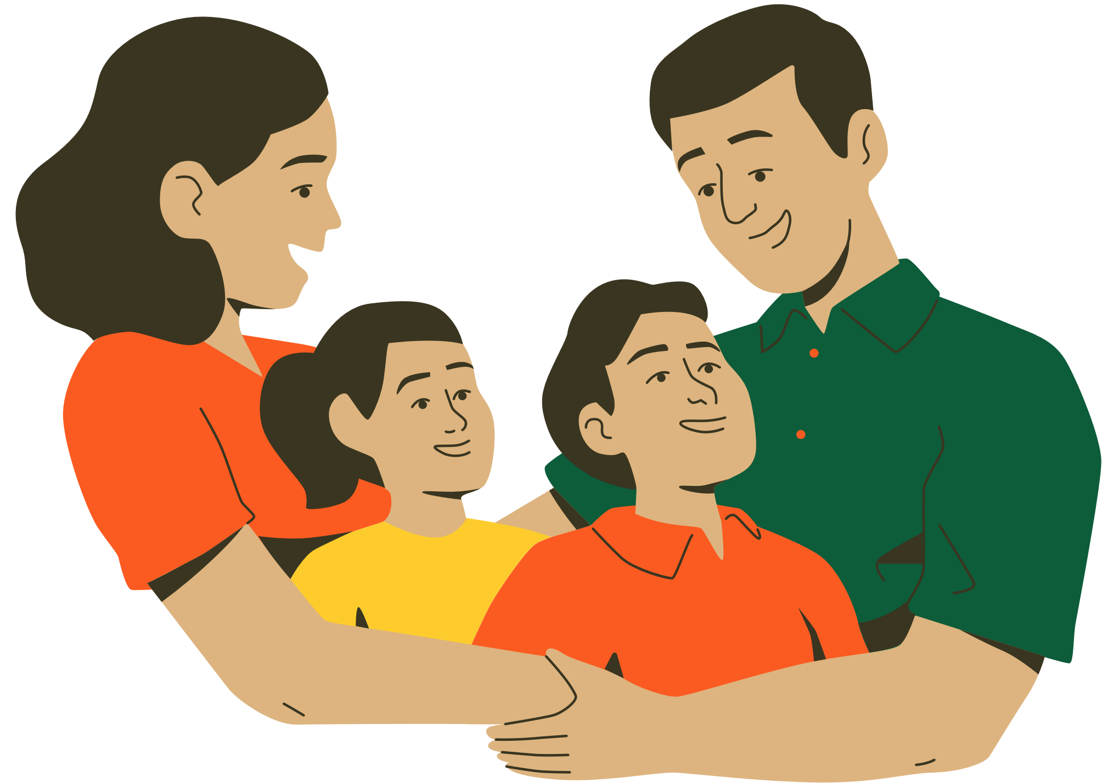

HƯỚNG DẪN VỀ NHÀ
Thể hiện sự tôn trọng với tất cả các ngành nghề
Chuẩn bị tiết học sau: Khám phá nghề truyền thống ở nước ta

